Slide 1

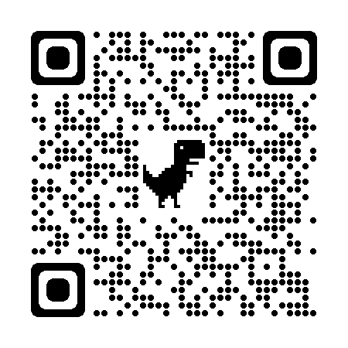
Объектное ориентированное программирование и формы.
Материалы лекции
КФ-20-02
Коротченя Иван
КВ-20-04
Шишов Олег

Slide 2
В предыдущей серии лекции
Установка python
Выбор IDE
Изучение синтаксиса
Типы данных при динамической типизации
Стандартные конструкции
Ввод пользователя
Вывод пользователя
Функции

Slide 3
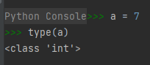
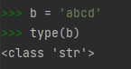
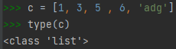
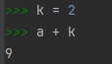
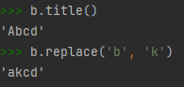
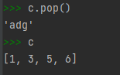
Что такое классы в python?

Slide 4
Задача
Разработать программу, которая будет работать с пользователями банковского приложения.
К обязательным функциям данного приложения относятся:
возможность создания нового клиента;
удаление клиента;
действия с балансами клиентов;
возможность сравнения балансов клиентов;
вывод списка всех клиентов.

Slide 5
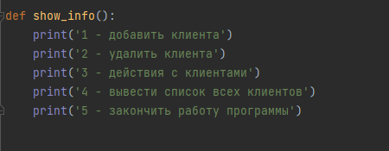
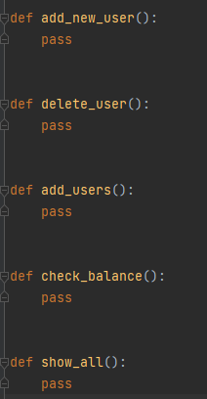
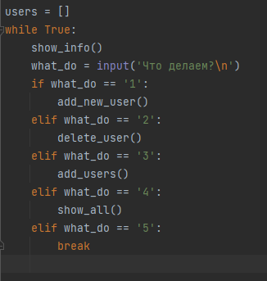
Разработка
Создание функции, предлагающий пользователю выбор
Заглушки под нужные функции
Действия

Slide 6
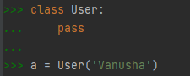
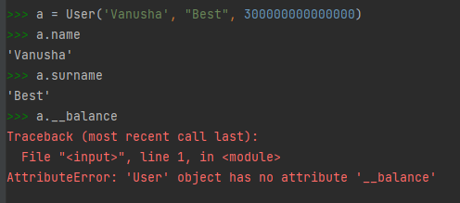
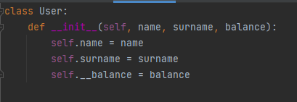
Создаем класс
Пытаемся создать экземпляр класса
Что такое защищенный атрибут
Создаем класс правильно

Slide 7
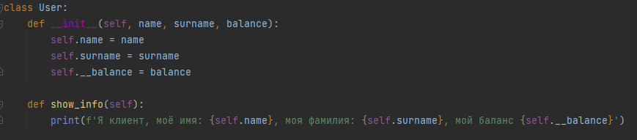
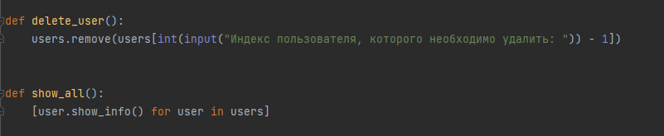
Продолжаем разработку
Добавим метод для отображение информации
Добавление клиента
Удаления и отображение клиентов

Slide 8
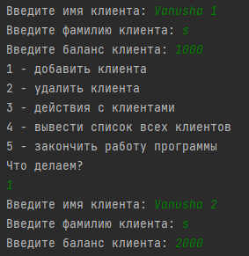
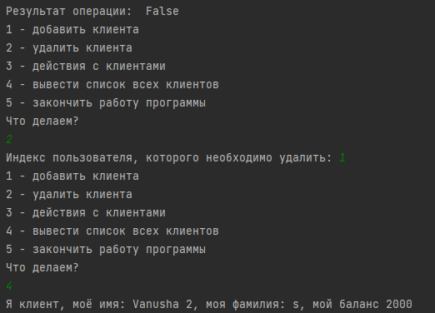
Пример работы
Добавим клиентов
Удаления и отображение клиентов

Slide 9
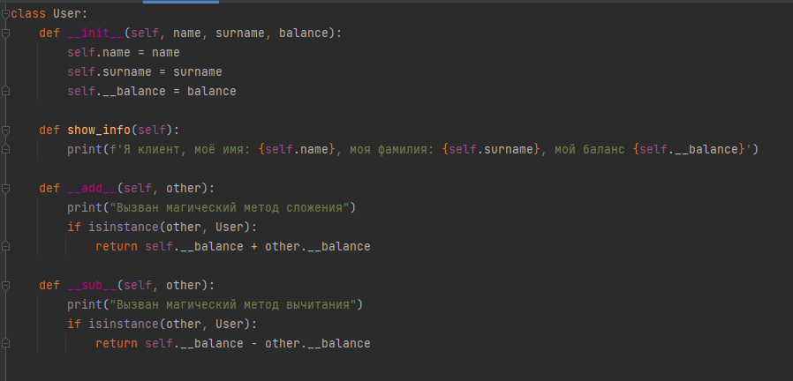
Магические методы
Модифицируем класс

Slide 10
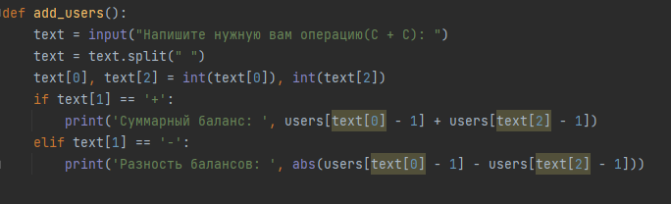
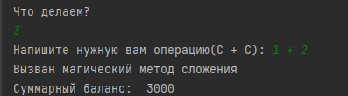
Продолжаем разработку
Сложение и вычитание балансов пользователей
Добавление клиентов
Сложение балансов

Slide 11
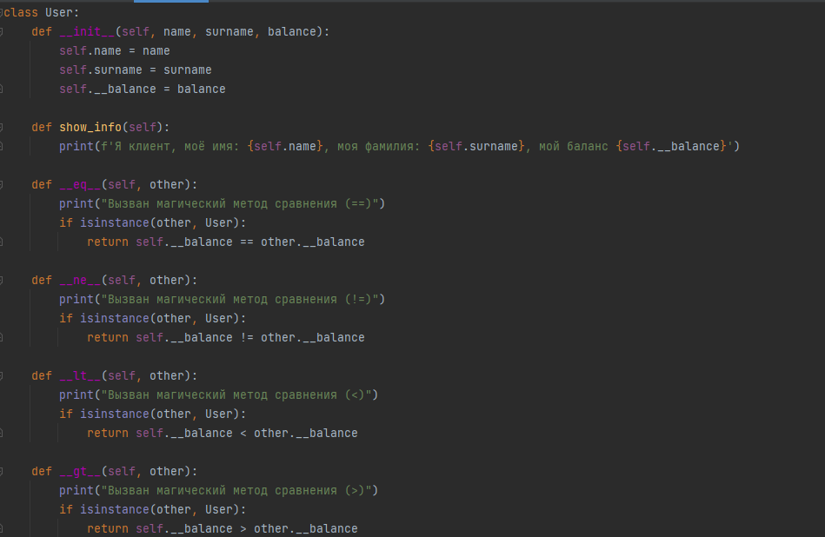
Магические методы
Модифицируем класс

Slide 12
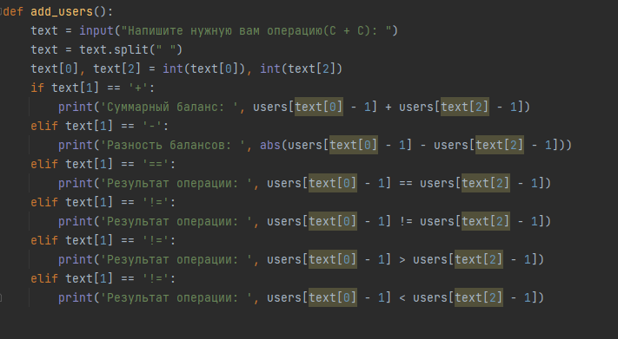
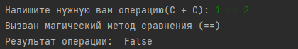
Продолжаем разработку
Сравнение балансов пользователей
Добавление клиентов
Сравнение балансов

Slide 13
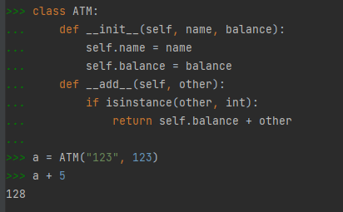
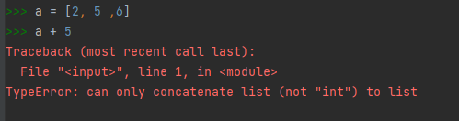
В чем удобство?
Банкомат
Жалко, что не работает =(

Slide 14
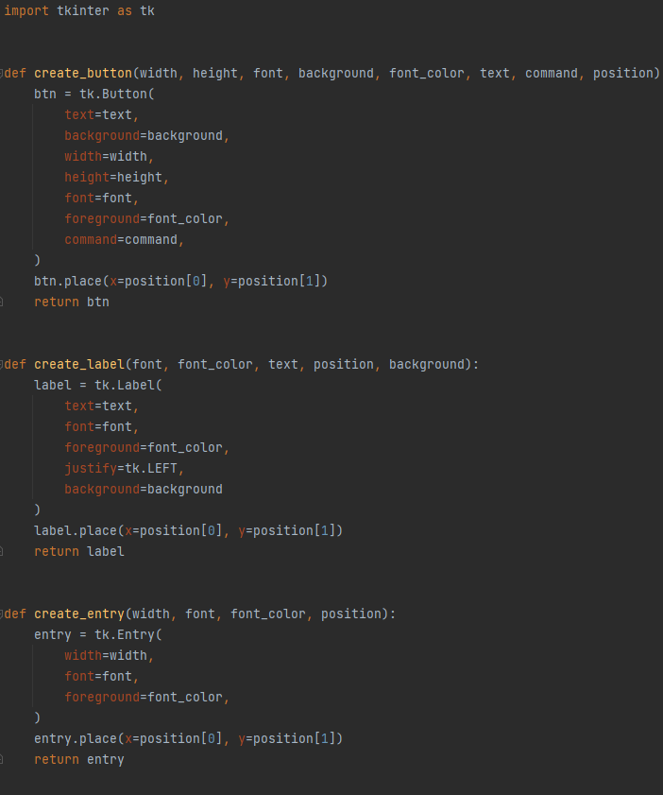
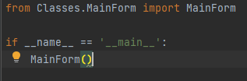
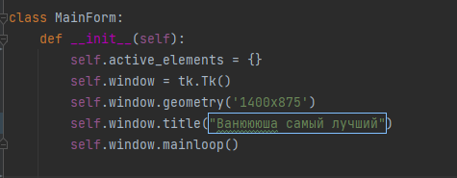
Формы
Создаём на будущее
Файлик для запуска основной формы
Запускаем форму

Slide 15
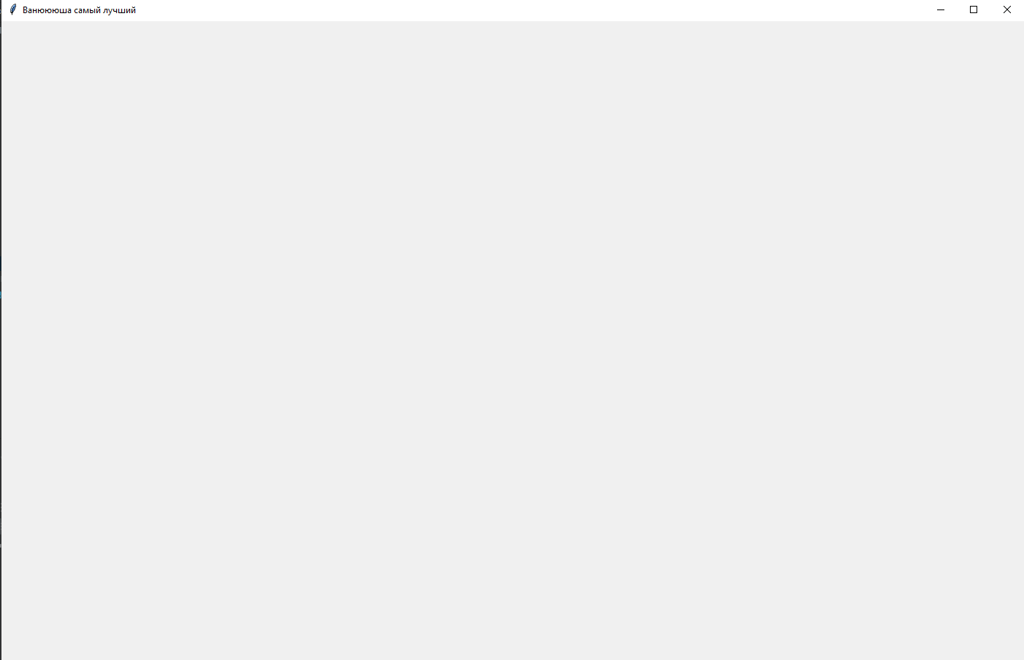
Результат

Slide 16
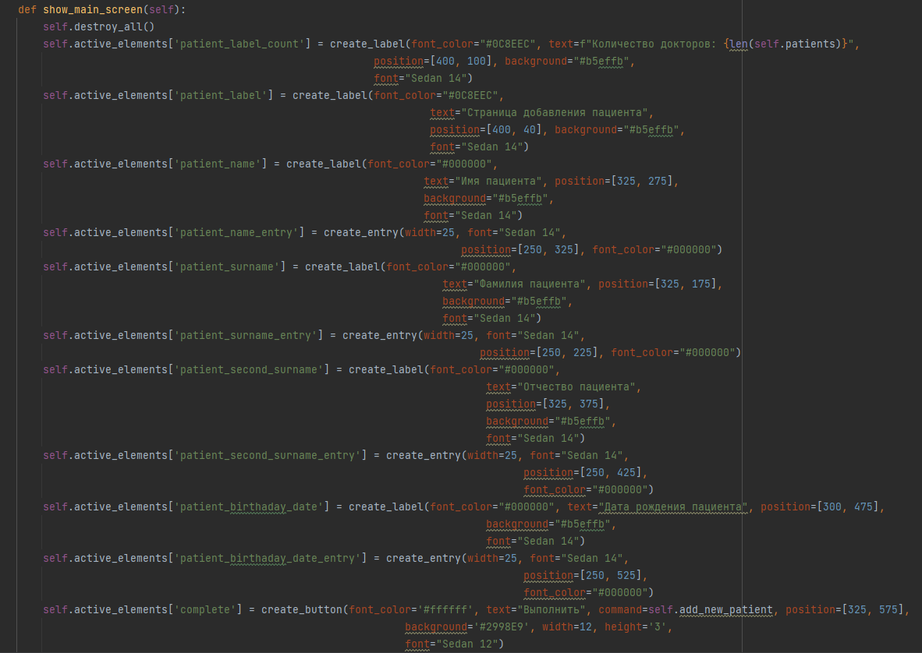
Нарисуем кнопочки

Slide 17
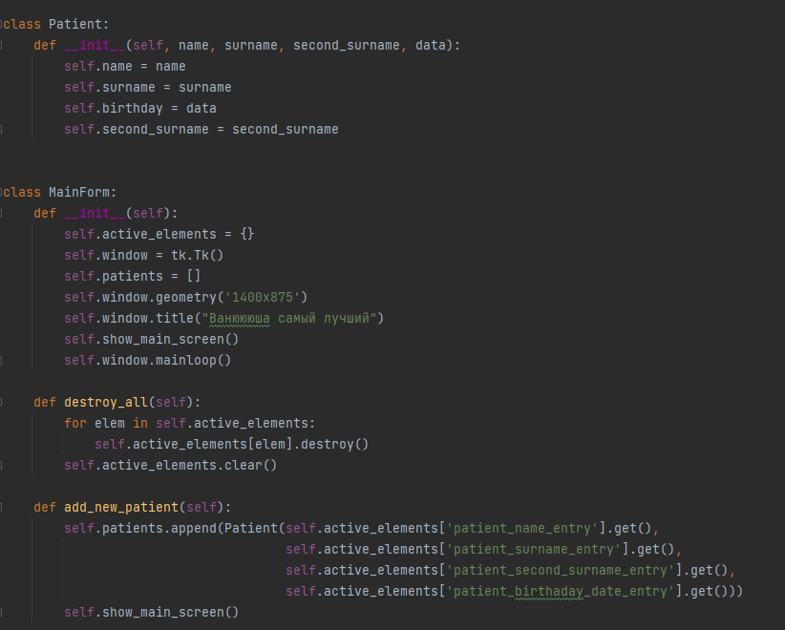
Добавим остальное

Slide 18
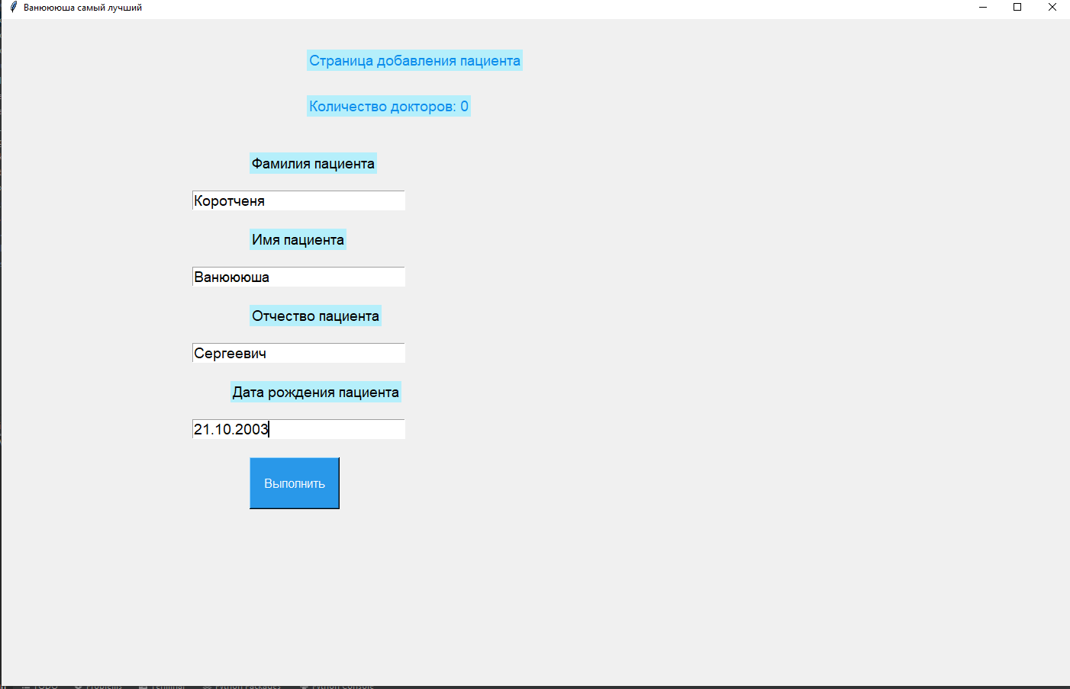
Результат

Slide 19
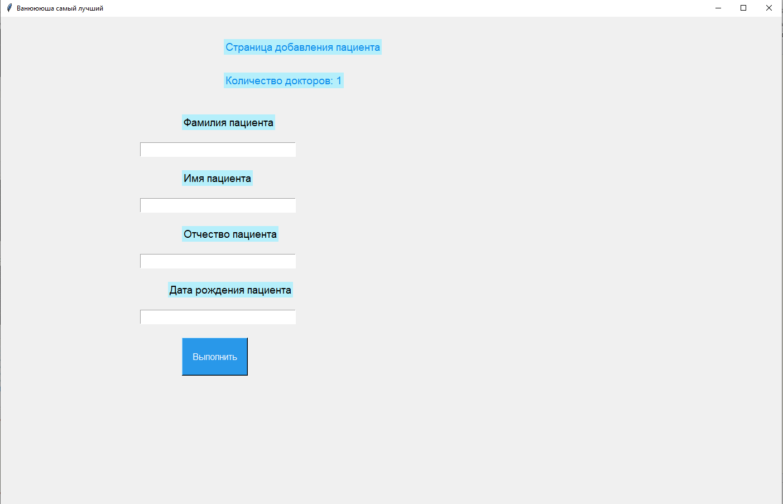
Результат

Slide 20

Другие варианты

Slide 21
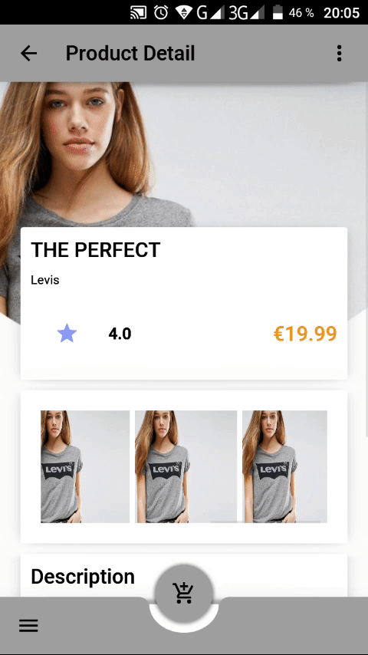
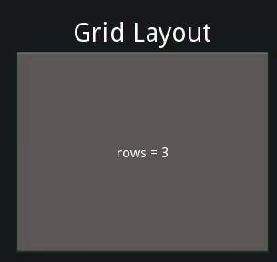
Kivy – android

Slide 22
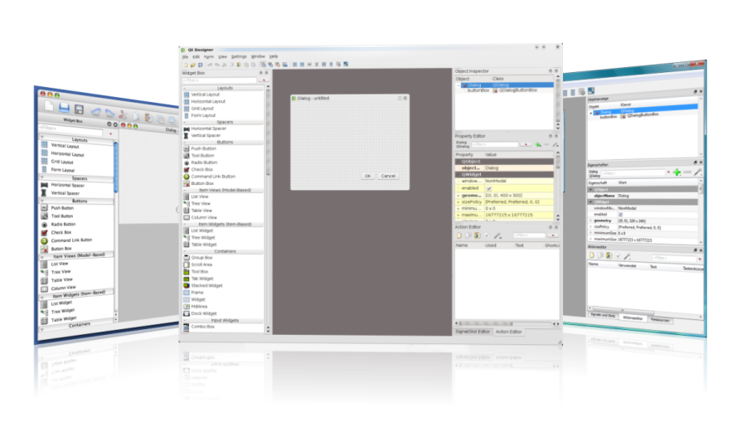
Qt-designer

Slide 23
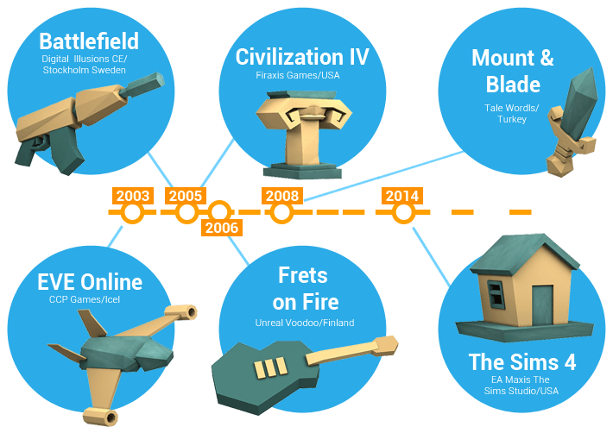
Py-game

